Slide 1
BTS CCST
Bilan de la session 2023 et perspectives

Slide 2
Sommaire
1. Bilan de la session 2023
  Bilan général
  Retour sur l’épreuve E5
Perspectives
La session 2024
La question de l’attractivité du BTS CCST

Slide 3
1. Bilan de la session 2023 – bilan général
Les taux de réussite
Un taux de réussite en baisse, notamment en raison de l’épreuve E5 (pas de résultats définitifs à ce jour)
Pour rappel : résultats BTS TC
 | 2022 | 2021 | 2020 | 2019 | 2018
Nombre d'inscrits | 2483 | 2449 | 2447 | 2431 | 2223
Nombre de présents | 2338 | 2408 | 2398 | 2362 | 2190
Nombre d'admis | 1995 | 2226 | 2112 | 1920 | 1783
Taux de présence | 94,2% | 98,3% | 98,0% | 97,2% | 98,5%
Taux de réussite | 85,3% | 92,4% | 88,1% | 81,3% | 81,4%

Slide 4
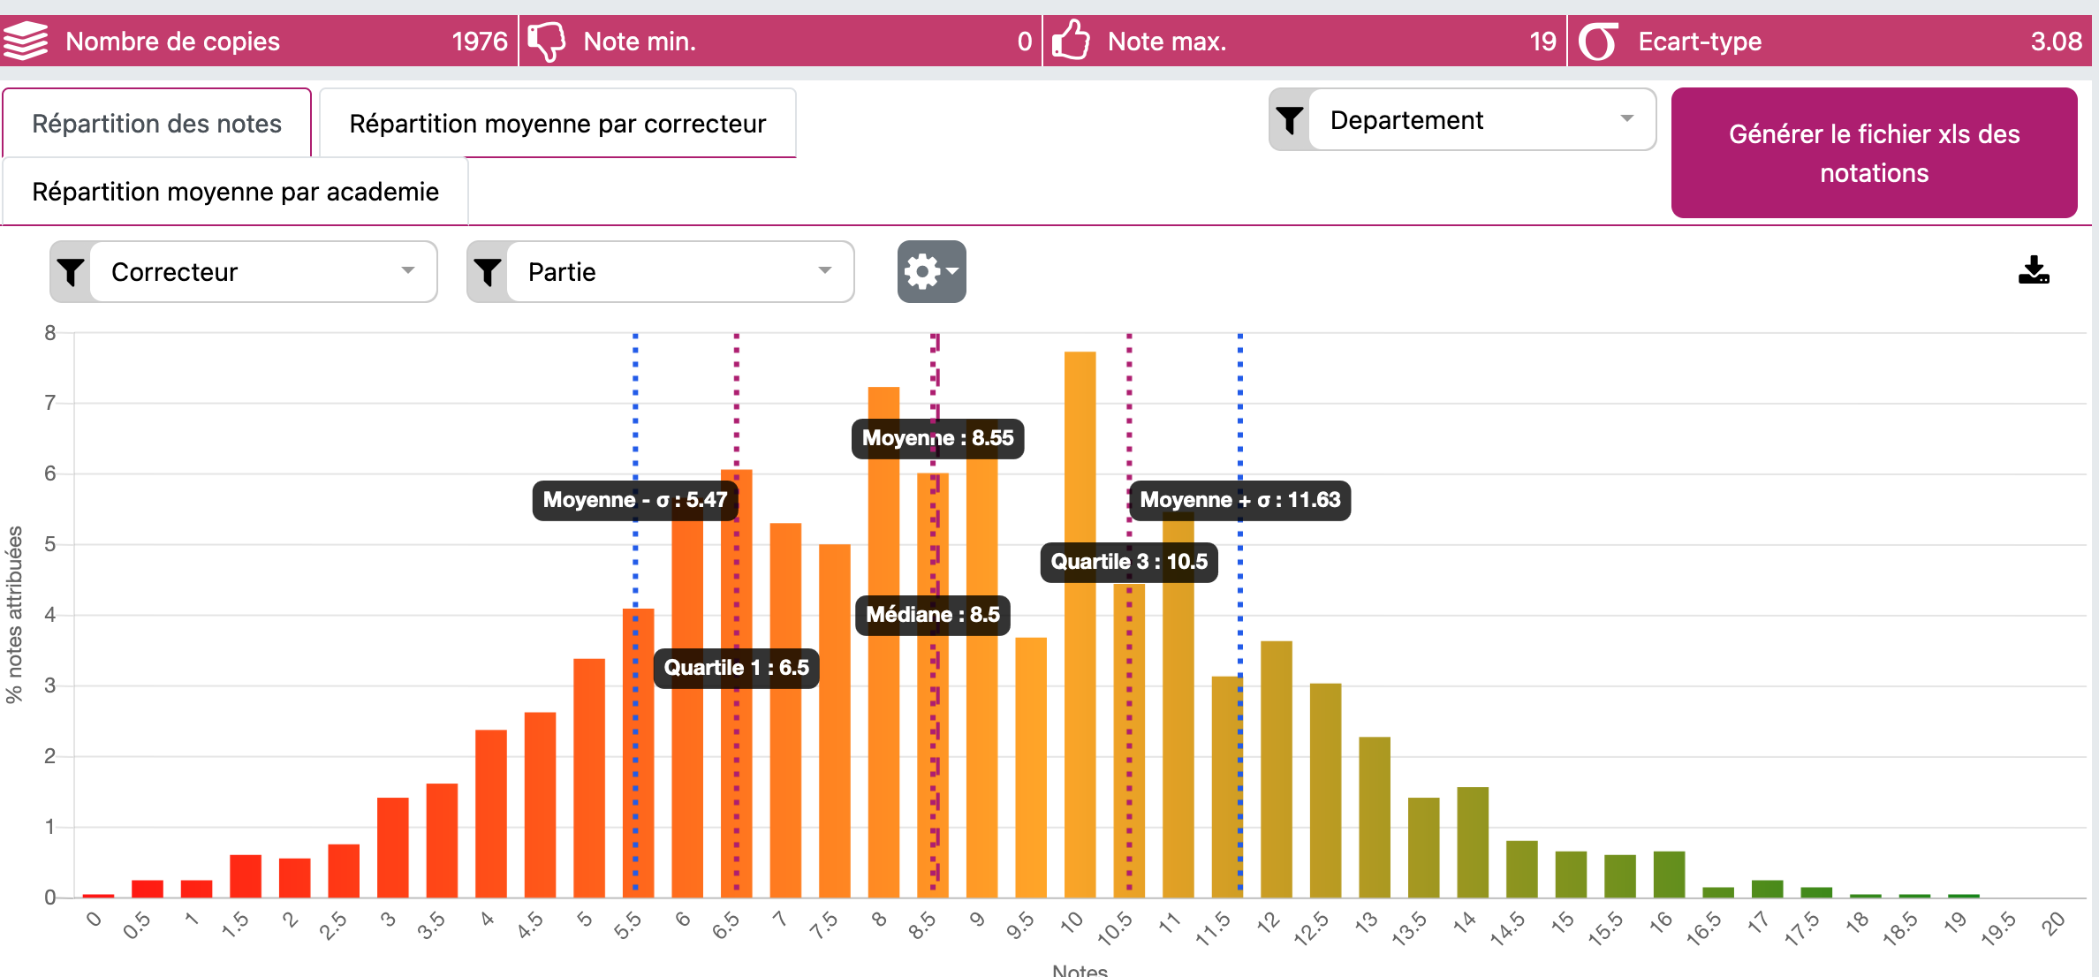
1. Bilan de la session 2023 – les chiffres de l’épreuve E5 (1)

Slide 5
1. Bilan de la session 2023 – les chiffres de l’épreuve E5 (2)
Des résultats historiquement faibles
Des résultats inégaux par académie
Moyenne s’étalant de 5,88 à 10,91
Peu de différences de notes entre la partie 1 et la partie 2, mais quelques questions moins réussies
14 % de non réponses à la Q1.3 (concevoir une grille de compétences d’évaluation des collaborateurs)
11 % de non réponses à la Q2.2 (préconiser les critères d’évaluation de l’efficacité du support digital)
 | 2023 | 2022 | 2021 | 2020 | 2019 | 2018
Moyenne épreuve E5 | 8,55 | 11,17 | 10,33 | 11,19 | 10,05 | 10,39

Slide 6

1. Bilan de la session 2023 – éléments qualitatifs
Un contexte doublement particulier : première année de réforme et conséquence de la crise sanitaire
L’évaluation par compétences

Slide 7
2. Perspectives – la session 2024
Une session dans la continuité de la session 2023
Des corrections dématérialisées
L’évaluation par compétences
Une réflexion sur la grille d’évaluation
Eléments de calendrier
CEJM : le mardi 14 mai 2023

Slide 8
2. Perspectives – la question de l’attractivité du BTS CCST
 | Moyenne taux de pression | Capacités | Nb places vacantes | Taux place vacante
TC 2018 | 13,11 | 2726 | 318 | 11,7%
TC 2019 | 16,39 | 2803 | 186 | 6,6%
TC 2020 | 15,03 | 2921 | 255 | 8,7%
CCST 2021 | 8,92 | 2918 | 517 | 17,7%
CCST 2022 | 11,32 | 2851 | 817 | 28,7%

Slide 9
2. Perspectives – une problématique commune à de nombreux BTS, mais plus marquée en CCST
 | Entre 2021 et 2022 | Entre 1A et 2A
Conseil & commerc.sol.tech. | -15,9% | -36,5%
Support à l'action managériale | -9,3% | -27,2%
Comptabilité - Gestion | -8,7% | -28,7%
Assurance | -8,6% | -29,6%
Management Hôtellerie Rest. | -5,5% | -18,0%
Gestion de la PME | -4,2% | -21,2%
Tourisme | -3,2% | -18,8%
Management com. Opérat. | 0,0% | -20,0%
Edition | 0,0% | -28,1%
Négociation et digitalisation de la RC | 0,0% | -19,5%
Services informatiques aux org. | 0,1% | -16,4%
Banque | 0,1% | -18,7%
Commerce international | 2,6% | -17,5%
Gest. Des transports et logistique ass. | 4,9% | -20,2%
Communication | 29,2% | -3,5%
Professions immobilières | 36,1% | -7,5%
Notariat | 42,3% | 5,9%

Slide 10
2. Perspectives – des différences par académie
 | Taux de remplissage | Taux de pression
Aix-Marseille | 90,5% | 12,17
Amiens | 73,6% | 15,20
Besançon | 71,2% | 10,47
Bordeaux | 90,1% | 9,49
Clermont-Ferrand | 71,8% | 6,58
Créteil | 77,3% | 18,29
Dijon | 70,0% | 10,56
Grenoble | 80,3% | 8,72
Guadeloupe | 78,6% | 7,34
La Réunion | 81,9% | 7,10
Lille | 58,4% | 9,84
Limoges | 85,7% | 10,36
Lyon | 66,2% | 12,79
Martinique | 85,7% | 6,04
Montpellier | 63,7% | 9,12
Nancy-Metz | 89,6% | 11,63
Nantes | 76,6% | 7,71
Nice | 60,4% | 9,96
Normandie | 60,2% | 10,12
Orléans-Tours | 68,6% | 10,08
Paris | 92,9% | 23,28
Poitiers | 26,4% | 5,71
Reims | 74,5% | 7,63
Rennes | 55,5% | 9,12
Strasbourg | 67,4% | 8,10
Toulouse | 73,8% | 17,42
Versailles | 80,1% | 12,35

Slide 11
2. Perspectives – quel rôle pour l’apprentissage ?
 | 2022 | 2021 | 2020 | 2019 | 2018
Nombre d'inscrits | 2483 | 2449 | 2447 | 2431 | 2223
1 - Lycées publics | 1544 | 1591 | 1510 | 1527 | 1447
2 - Lycées privés sous contrat | 319 | 336 | 331 | 307 | 292
3 - Lycées privés hors contrat | 9 | 6 | 10 | 3 | 1
4 - Apprentissage (CFA publics et privés) | 540 | 442 | 486 | 451 | 363
5 - Formation continue (GRETA et hors contrat | 7 | 24 | 25 | 45 | 32
6 - Formation à distance (CNED) et autres | 1 | 1 | - | 2 | 1
7 - VAE | 36 | 1 | 3 | 5 | 3
Poids de l'apprentissage | 21,7% | 18,0% | 19,9% | 18,6% | 16,3%

